Slide 1
بسم الله الرحمان الرحيم
السلام عليكم و رحمة الله تعالى و بركاته

Slide 2
بحث حول شركة بوينغ
الطالب : - نجوي صدام
-محمد أمين عقبي

Slide 3
المقدمة
بوينغ هي شركة طيران رائدة موجودة منذ أكثر من قرن. لقد أثبتت نفسها كواحدة من أكبر الشركات المصنعة للطائرات التجارية والعسكرية، ويتم استخدام منتجاتها في جميع أنحاء العالم. ومع ذلك، مثل أي شركة أخرى، تتمتع بوينج بنصيبها العادل من نقاط القوة والضعف والفرص والتهديدات. في هذه المدونة سنقوم بإجراء تحليل SWOT لشركة Boeing لفهم مكانتها في السوق والتحديات التي تواجهها.

Slide 4
نشأة شركة بوينغ
شركة بوينغ Boeing هي إحدى الشركات الرائدة في صناعة الطائرات والتكنولوجيا الجوية. تأسست الشركة في عام 1916 في مدينة سياتل بولاية واشنطن في الولايات المتحدة الأمريكية على يد وليام بوينغ. بوينغ بدأت كشركة صغيرة تُعنى بصيانة وإصلاح الطائرات، ولكنها فيما بعد تطورت لتصبح واحدة من أكبر شركات تصنيع الطائرات في العالم.
منذ تأسيسها، قامت بوينغ بتصميم وتصنيع مجموعة واسعة من الطائرات التجارية والعسكرية، بما في ذلك الطائرات الركابية، والطائرات الشحن، والطائرات العسكرية مثل المروحيات والمقاتلات. واستطاعت بوينغ بمرور الوقت أن تبني سمعة قوية في صناعة الطيران بفضل التكنولوجيا المتقدمة والابتكارات التي قدمتها في مجال تصميم الطائرات.
تعتبر طائرات بوينغ من أبرز الطائرات التي يستخدمها شركات الطيران حول العالم، مثل طائرة بوينغ 737 و 747 و 777 و 787 Dreamliner . تقدم بوينغ مجموعة متنوعة من الخدمات لعملائها، بما في ذلك خدمات الصيانة والدعم الفني والتدريب على التشغيل
بوينغ تلعب دورًا مهمًا في صناعة الطيران وتسهم في ربط العالم وتوفير وسائل النقل الجوي الآمنة والفعالة للمسافرين والبضائع.
أعلنت شركة بوينغ عن ارتفاع ارباحها في الفصل الرابع من العام 2017 متوقعة مزيدا من العائدات وتسليم الطائرات التجارية في 2018. وارتفعت اسهم شركة صناعة الطائرات الاميركية بعد اعلانها ارباحا صافية في الفصل الرابع بلغت 3,1 مليارات دولار بزيادة 92 بالمئة عن الفترة نفسها العام الماضي. وسجلت العائدات 25,4 مليار دولار، بارتفاع تسعة بالمئة عن الفترة نفسها في 2016، مدعومة بزيادة عمليات تسليم الطائرات التجارية وارتفاع العائدات العسكرية من مبيعات انظمة الاسلحة. واستفادت بوينغ من زيادة الطلب على الطائرات التجارية فيما تسجل شركات الطيران ارباحا اعلى وتتلقى مزيدا من طلبيات الطائرات.وقال دينيس مولنبيرغ الرئيس التنفيذي لبوينغ "في مختلف اقسام بوينغ حققت فرقنا سنة قياسية من الاداء المالي والعمليات مع تركيزها على تنفيذ برامج الانتاج في شكل منضبط والتطوير وزيادة الخدمات وايصال الفائدة للزبائن.

Slide 5
شرح شعار شركة بوينغ
شعار Boeing هو شعار يمثل التطور والتقدم والحيوية. يصور الشعار أحدث الابتكارات وتطوير الأشياء التي يمكن إطلاقها في الفضاء وفي جميع أنحاء العالم. بالإضافة إلى ذلك ، فإنه ينقل الطموح إلى اتساع الزمكان.
حقيقة أن اسم مؤسس الشركة لا يزال مدرجًا في الشعار يوضح الكثير عن الشركة. إنها شهادة على شرعيتها. وفقًا لموقع الشركة على الإنترنت ، فإن شعار Boeing مع ذلك "يظل شعارًا مبدعًا لما يمكن للمرء تحقيقه إذا تجرأ على الحلم".
شعار بوينغ قد تطور عبر تاريخه، حيث كان يتضمن رموزًا مختلفة تعبر عن السرعة والحرية في فترات مختلفة. منذ عام 1961، أصبح اسم الشركة الكامل "The Boeing Company". بوينغ تقوم بتصميم وتصنيع الطائرات التجارية والعسكرية، وتشمل منتجاتها طائرات مثل بوينغ 737 و747 و767 و777 و787 Dreamliner. الشعار الحالي لبوينغ يتميز باللون الأزرق الهادئ والخط البسيط، مما يعكس القوة والثقة.

Slide 6
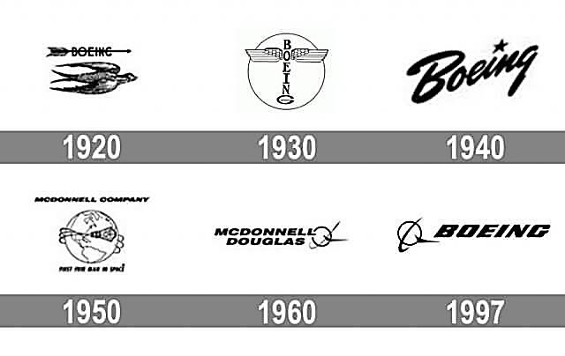
شعار بوينغ بين الماضي والحاضر

Slide 7
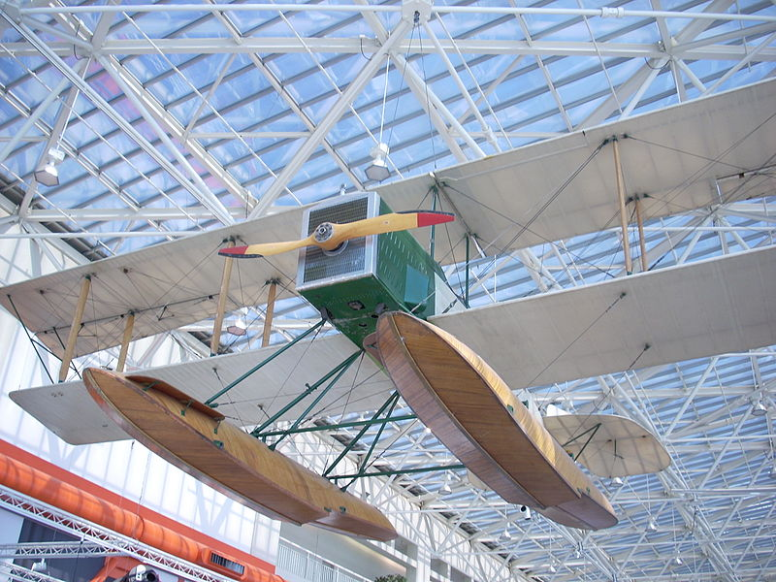
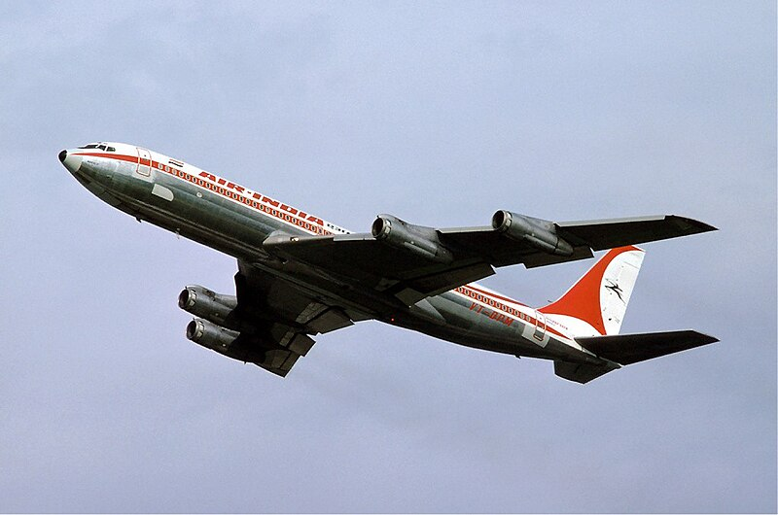
بعض نماذج طائرات بوينغ
مجسم لأول طائرة بوينغ موجودة في متحف الطيران والفضاء الوطني
طائرة بوينغ 707 تابعة للخطوط الهندية

Slide 8
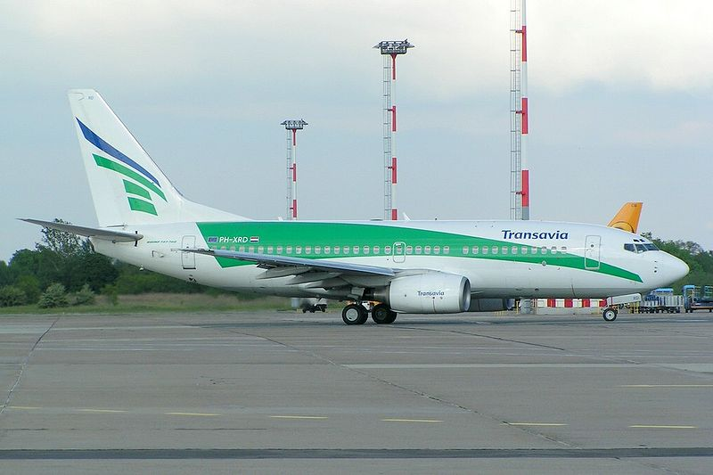
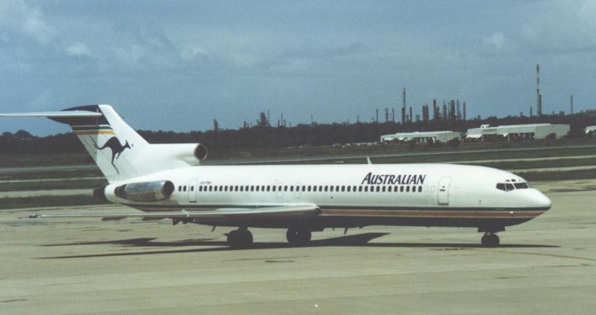
طائرة 737
طائرة 727 تابعة للخطوط الوطنية الأسترالية

Slide 9
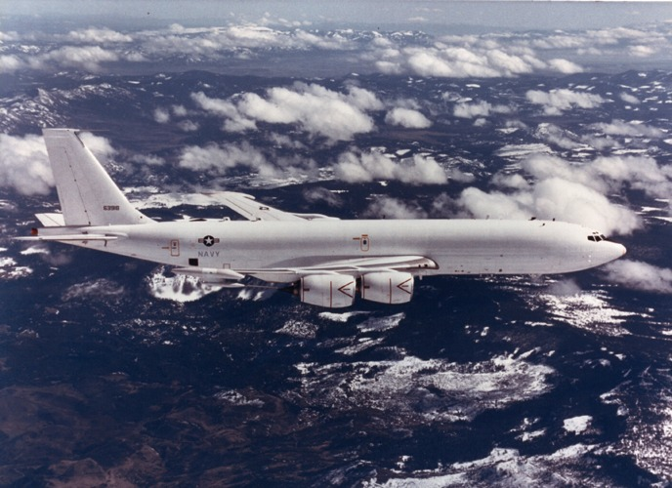
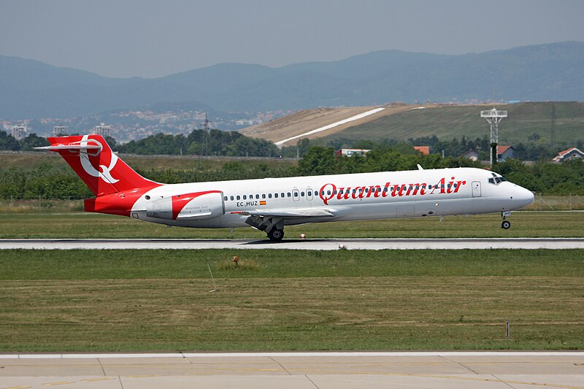
بوينغ إي-6 العسكرية التي أنشأتها شركة بوينغ للبحرية الولايات المتحدة
طائرة بوينغ 717

Slide 10
شركة بوينغ تحليل swot
نقاط قوة شركة بوينغ:
تاريخ وسمعة قوية: بوينغ لديها تاريخ طويل ومرموق في صناعة الطيران، حيث تمتلك سمعة قوية كواحدة من أبرز الشركات في هذا المجال.
مجموعة واسعة من المنتجات: تقدم بوينغ مجموعة متنوعة من الطائرات التجارية والعسكرية، مما يعزز من مكانتها وتنوع عملياتها ويسمح لها بالاستفادة من عدة قطاعات في سوق الطيران.
الابتكار التكنولوجي: تعتبر بوينغ من الشركات الرائدة في مجال الابتكار التكنولوجي وتطوير الطيران. يتضمن ذلك تطوير الطائرات الذكية والمتطورة من الناحية التقنية، مما يجذب العديد من العملاء ويجعل منتجاتها تبقى في المقدمة التقنية.
قوة العلامة التجارية: تتمتع بوينغ بعلامة تجارية قوية ومعروفة عالميًا، مما يجعلها الخيار المفضل للعديد من شركات الطيران والعملاء حول العالم.
قدرات الإنتاج والتوريد: بوينغ تمتلك قدرات إنتاجية عالية وشبكة توريد متطورة تمكنها من تلبية احتياجات العملاء بشكل فعال وفي الوقت المناسب.

Slide 11
شركة بوينغ تحليل swot
نقاط ضعف شركة بوينغ :
تأخر في التسليمات: شهدت بوينغ بعض التأخير في تسليم بعض طرازاتها الرئيسية مثل 737 MAX، مما أثر على علاقتها مع العملاء وسمعتها.
اعتمادية على طرازات معينة: تعتمد بوينغ بشكل كبير على بعض الطرازات الرئيسية مثل 737 و787، وهذا يجعلها عرضة للمخاطر في حال حدوث مشاكل تقنية أو تأخيرات إضافية.
تكاليف الإنتاج والتشغيل: التكاليف المتزايدة للإنتاج والتشغيل يمكن أن تؤثر سلبًا على هامش الربحية لشركة بوينغ، خاصة مع الضغط المتزايد من المنافسة ومتطلبات السوق.
التحديات الإنتاجية: تواجه بوينغ تحديات في التحكم في عمليات التصنيع وضمان جودة المنتج، خاصة بعد مشاكل تصميم وإنتاج طائرة 737 MAX.
ضغوط اللوائح البيئية والأمنية: اللوائح المتزايدة فيما يتعلق بالبيئة والأمن يمكن أن تزيد من التكاليف والتعقيدات في عمليات بوينغ.
التأثير السلبي للأزمات: تأثير الأزمات العالمية مثل جائحة كوفيد-19 يمكن أن يزيد من تحديات بوينغ ويؤثر سلبًا على طلب الطائرات وسلامة السفر الجوي بشكل عام.

Slide 12
شركة بوينغ تحليل swot
فرص شركة بوينج :
زيادة الطلب على طائرات الركاب والشحن : وفقًا لأحدث التقارير من المتوقع أن ينمو سوق الطيران التجاري العالمي بمعدل نمو سنوي مركب قدره 4.7 من عام 2020 إلى عام 2027 بسبب زيادة الطلب على طائرات الركاب والشحن. ويمثل هذا النمو فرصة كبيرة لشركة بوينج لتوسيع وتعزيز عملياتها التجارية في مجال الطيران التجاري.
تزايد الطلب على الطائرات العسكرية : هناك طلب متزايد على الطائرات العسكرية بسبب التوتر الجيوسياسي المستمر في جميع أنحاء العالم. تتمتع شركة بوينغ بخبرة واسعة في تصميم وتصنيع الطائرات العسكرية، وهذا يمكن أن يساعد الشركة على الاستفادة من هذه الفرصة وتعزيز عملياتها التجارية في مجال الطيران العسكري.
الطلب المتزايد على المركبات الفضائية : صناعة الفضاء تنمو، وهناك طلب متزايد على المركبات الفضائية للأغراض التجارية والعسكرية. تتمتع بوينغ بحضور قوي في صناعة الفضاء، ويمكن للشركة الاستفادة من قدراتها الحالية لتوسيع عملياتها التجارية في صناعة الفضاء بشكل أكبر.
التقدم التكنولوجي: يتجه العالم بسرعة نحو العصر الرقمي، وصناعة الطيران ليست استثناء تستثمر شركة Boeing بكثافة في البحث والتطوير لتعزيز قدراتها في مجال الذكاء الاصطناعي والتعلم الآلي والتقنيات الرقمية الأخرى التي يمكن أن تساعد الشركة على تحسين أداء منتجاتها وتلبية متطلبات العملاء المتغيرة باستمرار.

Slide 13
شركة بوينغ تحليل swot
تهديدات شركة بوينج
مسابقة : وتواجه بوينغ منافسة شديدة من شركات تصنيع الطائرات الأخرى، مثل إيرباص وبومباردير. تعمل هذه الشركات باستمرار على ابتكار وتطوير تقنيات جديدة، الأمر الذي يمكن أن يضغط على شركة Boeing لمواكبة ذلك.
تقلبات السوق : يمكن أن تكون صناعة الطيران غير قابلة للتنبؤ بها، حيث تؤثر عوامل مثل أسعار النفط والأحداث الجيوسياسية والظروف الاقتصادية العالمية على طلب المستهلكين على السفر الجوي وهذا يمكن أن يجعل من الصعب على بوينغ التنبؤ بالمبيعات والإيرادات، ويمكن أن يزيد من مخاطر عدم الاستقرار المالي.
التحديات التنظيمية: تعمل شركة Boeing في صناعة شديدة التنظيم، وأي تغييرات في لوائح الطيران يمكن أن يكون لها تأثير كبير على الشركة إدارة الطيران الفيدرالية (FAA)، على سبيل المثال، مسؤولة عن ضمان سلامة وموثوقية الطائرات التجارية، وأي مشاكل مع طائرات بوينغ يمكن أن تؤدي إلى تحقيقات وغرامات مكلفة.
اضطرابات سلسلة التوريد : وتعتمد بوينغ على شبكة عالمية من الموردين لتصنيع طائراتها، وأي انقطاع في سلسلة التوريد يمكن أن يسبب تأخيرات وزيادة في التكاليف. وكان هذا واضحًا في حالة طائرة 737 ماكس، حيث أدت المشكلات مع مورد واحد إلى إيقاف تشغيل الأسطول بأكمله لمدة أشهر.
مخاوف بيئية : ومع تزايد المخاوف بشأن تغير المناخ والانبعاثات، تتعرض صناعة الطيران لضغوط متزايدة لتطوير المزيد من التقنيات الصديقة للبيئة. قد يكون هذا مكلفا ويستغرق وقتًا طويلاً بالنسبة لشركة Boeing، وقد يؤدي الفشل في مواكبة هذه الاتجاهات إلى خسارة حصة السوق والإيرادات.

Slide 14
شركة بوينغ تحليل pestal
هنا تحليل PESTEL ل شركة بوينغ:
السياسية Political :
التوترات الجيوسياسية: تتعرض شركات صناعة الطيران مثل بوينغ لتأثيرات التوترات الجيوسياسية، والتي يمكن أن تؤثر على عقود الطائرات والتجارة الدولية.
الاقتصادية Economic:
التقلبات الاقتصادية: تتأثر بوينغ بالتقلبات الاقتصادية العالمية وتحركات أسعار النفط والعملات، مما يؤثر على قدرة الشركات على شراء الطائرات الجديدة.
الاضطرابات الاقتصادية: يمكن أن تؤثر الأزمات الاقتصادية مثل الركود على طلب السفر الجوي والشراءات الجديدة للطائرات.
الاجتماعيةSocia :
زيادة الطلب على السفر الجوي: يمكن أن تكون الزيادة المستمرة في عدد المسافرين حول العالم فرصة لبوينغ لزيادة مبيعات الطائرات وخدمات الطيران.
التغيرات في اتجاهات الاستهلاك: يمكن أن تؤثر التغيرات في اتجاهات الاستهلاك على طلب الطائرات وخدمات الطيران.

Slide 15
اشكال دخول شركة بوينغ للأسواق الدولية
التصدير المباشر : بوينغ تتعامل مباشرة مع شركات الطيران في الخارج وتصدر طائراتها لها. هذه العملية تشمل توقيع عقود مع شركات الطيران وتوفير الدعم الفني وخدمات ما بعد البيع.
التعاون الصناعي : تشارك بوينغ في المشاريع الصناعية الدولية، سواء كانت مشاريع تطوير الطائرات أو بناء مكونات الطائرات. هذا يمكن أن يشمل التعاون مع شركات محلية في تصميم وتطوير وتصنيع أجزاء الطائرات.
الشراكات والاستحواذ : قد تقوم بوينغ بالاستحواذ على شركات محلية أو إقامة شراكات استراتيجية مع شركات محلية في أسواق معينة. هذا يمكن أن يمنح بوينغ وصولاً مباشرًا إلى السوق المحلية وفهمًا أفضل للظروف والاحتياجات المحلية.
التسويق والدعاية : تعمل بوينغ على تسويق منتجاتها وخدماتها في الأسواق الدولية من خلال حملات دعائية وترويجية مستهدفة. يتضمن ذلك المشاركة في المعارض والمؤتمرات الدولية والترويج للمنتجات عبر وسائل الإعلام والشبكات الاجتماعية.
تأسيس المراكز الإقليمية: قد تقوم بوينغ بإنشاء مراكز إقليمية للخدمات والدعم الفني في الأسواق الدولية، مما يساعد على تعزيز الوجود المحلي وتوفير الدعم المحلي للعملاء.

Slide 16
اشكال دخول شركة بوينغ للأسواق الدولية
شركة بوينغ قامت بتشكيل العديد من التحالفات الاستراتيجية مع شركات أخرى في صناعة الطيران والتكنولوجيا. إليك بعض الأمثلة على هذه التحالفات:
تحالف مع :Airbus بوينغ و Airbus هما أكبر شركتين لتصنيع الطائرات في العالم. على الرغم من المنافسة الشديدة بينهما، إلا أنهما يتعاونان في بعض المجالات. على سبيل المثال، شاركت بوينغ و Airbus في إطلاق برنامج تحليل آلي لأجزاء الطائرات بهدف تحسين كفاءة الصيانة والإصلاح.
شراكة مع:GE Aviation بوينغ تتعاون مع GE Aviation، وهي جزء من شركة General Electric، في تطوير وتصنيع محركات الطائرات وأنظمة الطيران. تستخدم بوينغ محركات GE Aviation في العديد من طائراتها مثل 787 Dreamliner.
التعاون مع :Lockheed Martin بوينغ و Lockheed Martin قامتا بتشكيل شراكة في العديد من المشاريع العسكرية. على سبيل المثال، شاركت بوينغ و Lockheed Martin في تطوير وإنتاج صواريخ Cruise البالستية وأنظمة الدفاع الجوي.
التحالفات في مجال الفضاء: بوينغ تشكلت من خلال التحالفات مع شركات أخرى في مجال الفضاء، بما في ذلك NASA و SpaceX. على سبيل المثال، شاركت بوينغ مع NASA في تطوير مركبة الفضاء CST-100 Starliner، والتي تستخدم لنقل رواد الفضاء إلى محطة الفضاء الدولية.

Slide 17
الخاتمة
على الرغم من التحديات التي قد تواجهها بوينغ، مثل التنافس الشديد والتغيرات في البيئة التنظيمية والسياسية، فإنها ما زالت تبقى قوية ومبتكرة. تستمر بوينغ في تطوير منتجاتها وتوسيع وجودها العالمي من خلال استراتيجيات تسويقية وتقنية مبتكرة.

Slide 18
شكرا على حسن الإصغاء و المتابعة

